Slide 1
공군 군무원
공개경쟁채용시험
원서접수 매뉴얼
국방통합모집 포털 접수 절차 안내
https://m-recruit.mnd.go.kr

Slide 2
목차
01
02
03
지원 준비
지원서 작성
지원 내역 확인
접속 및 로그인
개인정보수집 동의
지원서 보기
공고 확인
지원사항 작성
수험표 출력
한국사 입력
자격/면허 입력
영어 입력
입력사항 확인 및 결제
2

Slide 3
한눈에 보는 원서접수 절차
포털 접속
→
회원가입
로그인
→
공군 탭
선택
→
공고 확인
→
지원하기
→
약관 동의
→
확인사항
지원사항
입력
→
인적사항
입력
→
자격/한국사
→
영어 성적
→
지원서 제출
결제
→
접수 완료
📌 접수 전에 미리 준비하세요
· 증명사진 파일 (6개월 이내 촬영, 5MB 이하)
· 한국사능력검정시험 인증번호 (숫자 8자리, '-' 제외)
· 자격증 정보 (취득일자, 자격/면허 번호)
· 어학시험 성적 정보 (시험명, 일자, 점수, 발급번호)
3

Slide 4
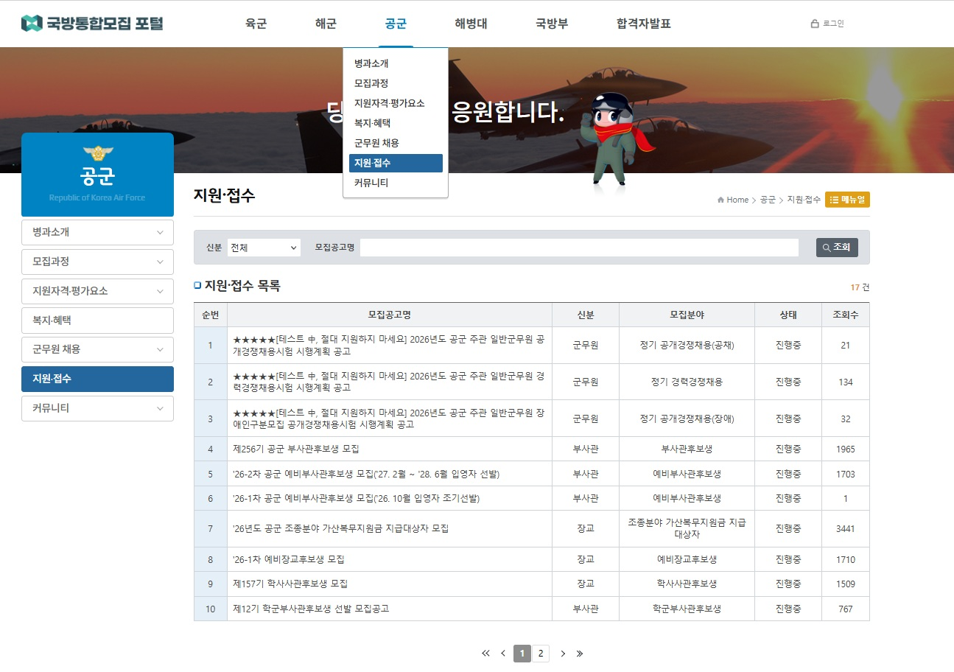
1. 지원 준비
2. 지원서 작성
3. 지원 내역 확인
접속 및 로그인
공고 확인
개인정보수집
동의
지원사항
작성
한국사
입력
자격/면허
입력
영어
입력
입력사항 확인
및 결제
지원서
보기
수험표
출력
① '국방통합모집 포털'에 접속합니다.
https://m-recruit.mnd.go.kr
② 회원가입 후 로그인합니다.
로그인하지 않을 경우 지원서 제출 불가
③ [공군] - [지원·접수]를 클릭합니다.
④ [지원·접수 목록]에서 지원할 공고를
선택합니다.
4

Slide 5
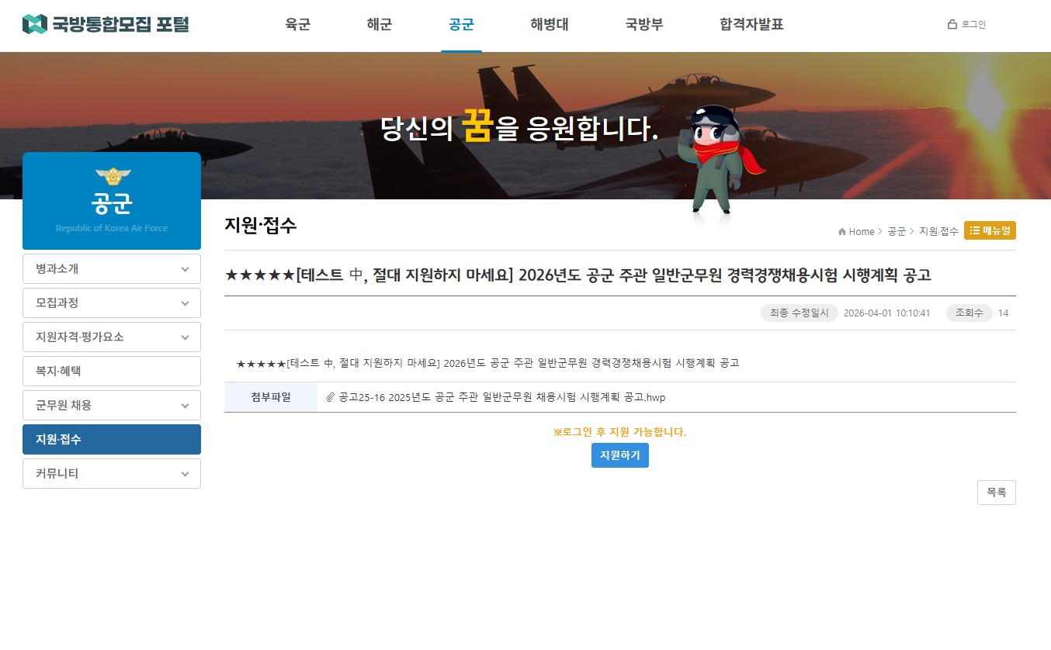
1. 지원 준비
2. 지원서 작성
3. 지원 내역 확인
접속 및 로그인
공고 확인
개인정보수집
동의
지원사항
작성
한국사
입력
자격/면허
입력
영어
입력
입력사항 확인
및 결제
지원서
보기
수험표
출력
① 첨부파일을 다운로드하여
채용예정인원, 시험일정, 유의사항 등
공고 내용을 반드시 확인합니다.
② [지원하기]를 클릭하면
지원서 작성 화면이 열립니다.
국방통합모집 포털 육군 해군 공군 해병대 국방부 합격자발표
공군
Republic of
Korea Air Force
Home > 공군 > 지원·접수
5

Slide 6
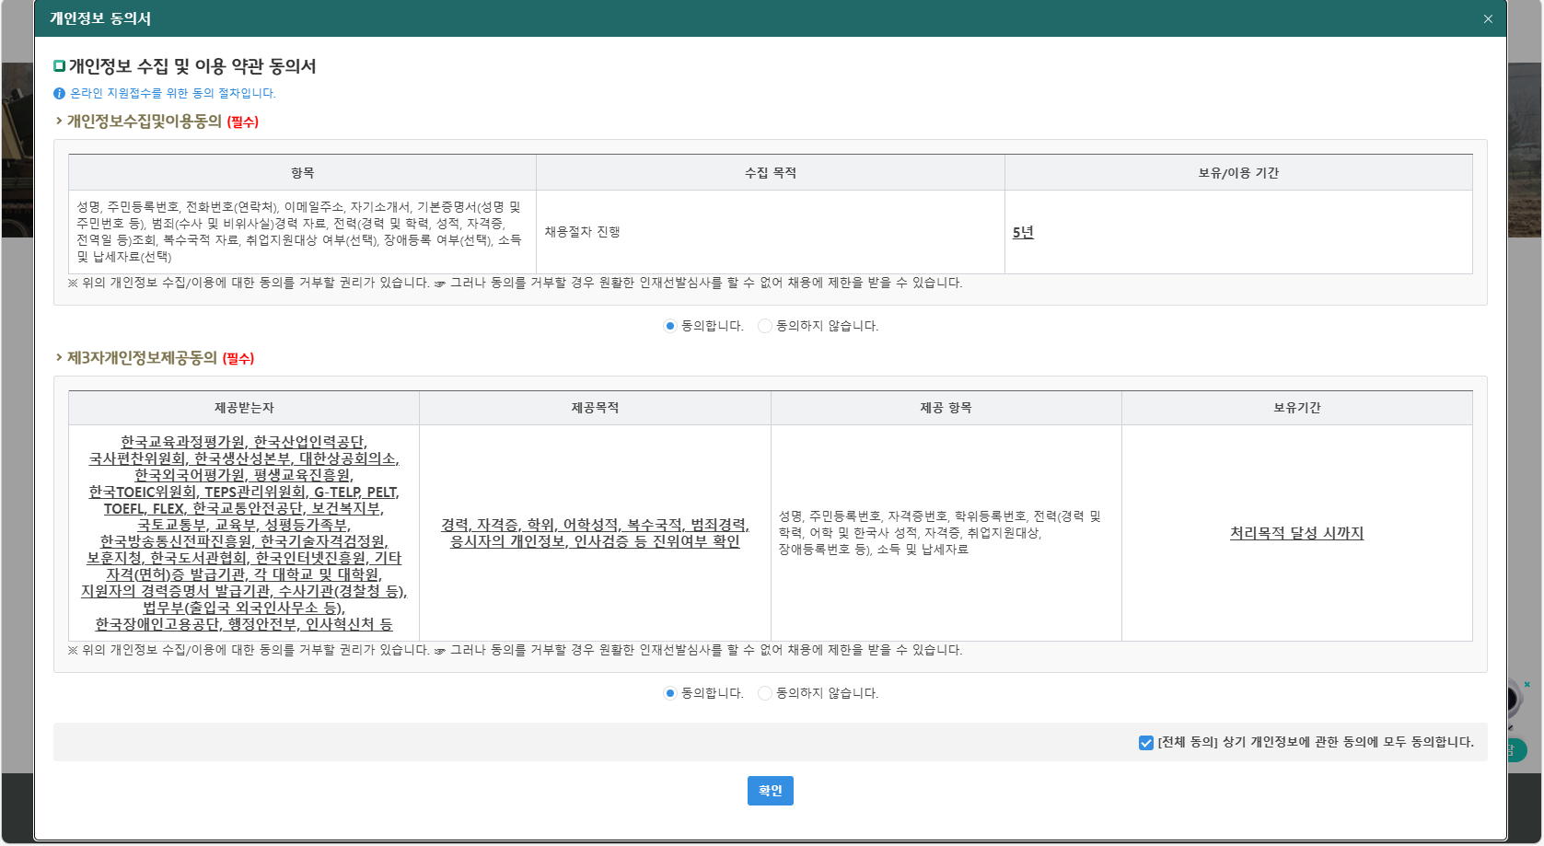
1. 지원 준비
2. 지원서 작성
3. 지원 내역 확인
접속 및 로그인
공고 확인
개인정보수집
동의
지원사항
작성
한국사
입력
자격/면허
입력
영어
입력
입력사항 확인
및 결제
지원서
보기
수험표
출력
① [개인정보 수집 및 이용 약관 동의서]의
'동의'에 체크 후 [확인]을 클릭합니다.
6

Slide 7
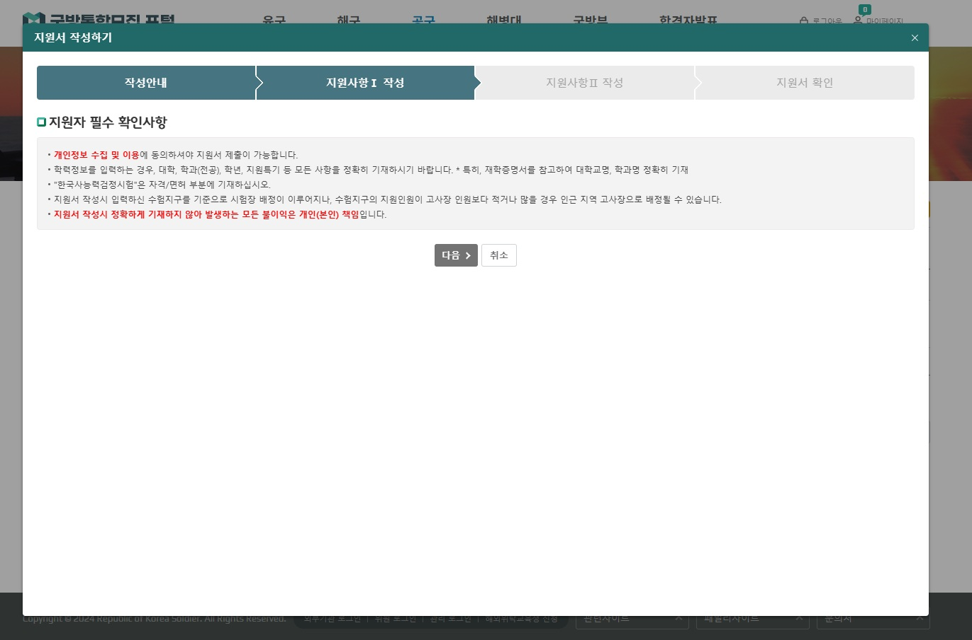
1. 지원 준비
2. 지원서 작성
3. 지원 내역 확인
접속 및 로그인
공고 확인
개인정보수집
동의
지원사항
작성
한국사
입력
자격/면허
입력
영어
입력
입력사항 확인
및 결제
지원서
보기
수험표
출력
① [지원자 필수 확인사항]을 확인합니다.
개인정보 수집 및 이용에 동의하여야
지원서 제출이 가능합니다.
학력정보를 입력하는 경우 대학,
학과(전공), 학년 등 정확히 기재
'한국사능력검정시험'은 자격/면허
부분에 기재하십시오.
수험지구를 기준으로 시험장 배정이
이루어집니다.
지원서 작성 시 정확하게 기재하지 않아
발생하는 모든 불이익은 개인(본인) 책임입니다.
② [다음 >]을 클릭합니다.
7

Slide 8
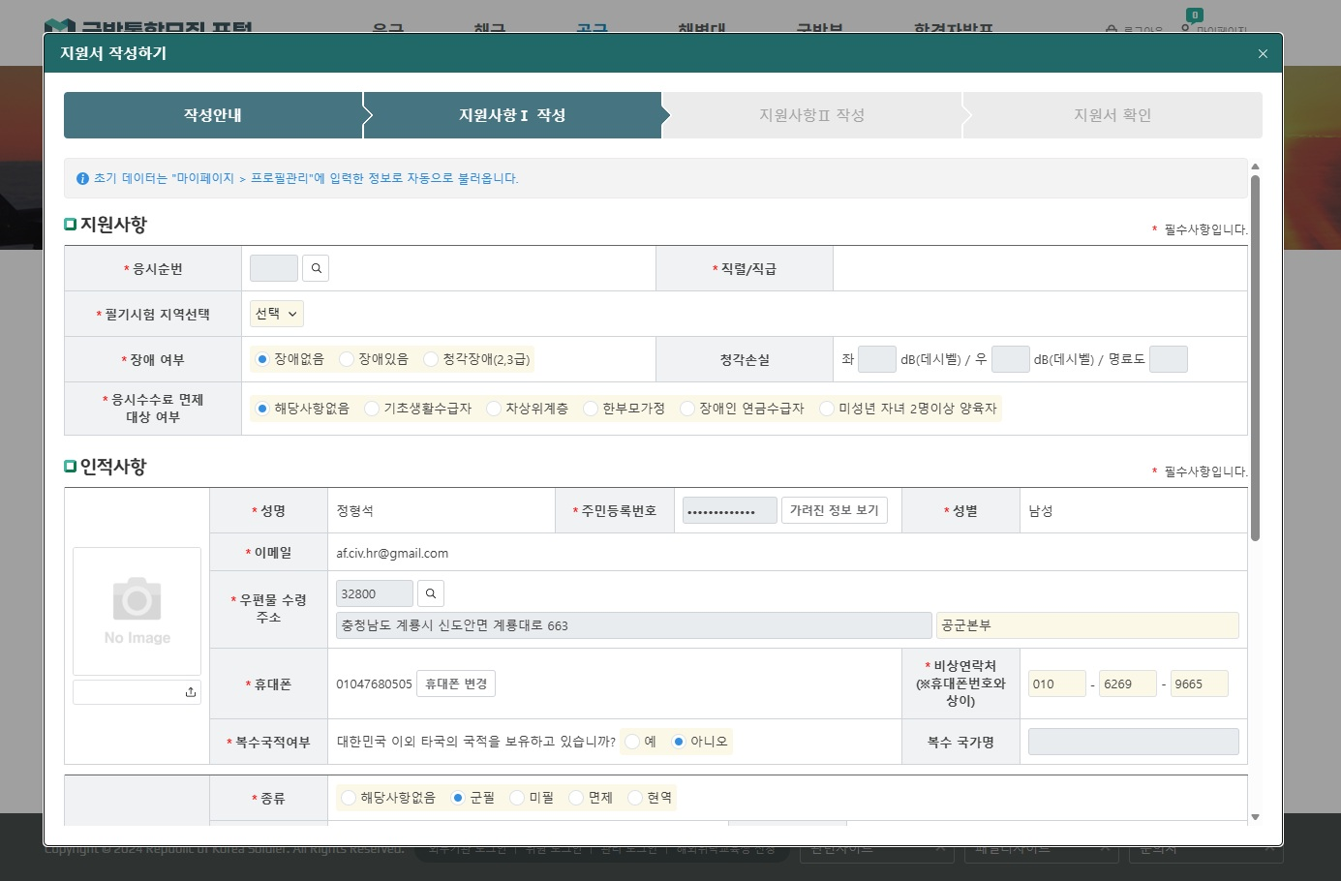
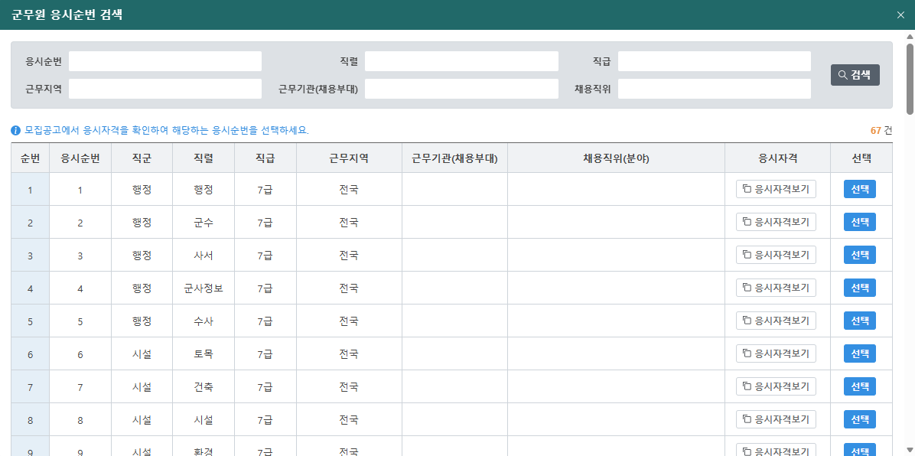
1. 지원 준비
2. 지원서 작성
3. 지원 내역 확인
접속 및 로그인
공고 확인
개인정보수집
동의
지원사항
작성
한국사
입력
자격/면허
입력
영어
입력
입력사항 확인
및 결제
지원서
보기
수험표
출력
③ [지원사항]의 [응시순번]에서 지원할
직렬/직급을 선택합니다.
④ 필기시험 응시 희망 지역을 선택합니다.
⑤ [장애 여부]를 선택합니다.
⑥ [응시수수료 면제 대상 여부]를
선택합니다.
⑦ 응시표에 들어갈 사진을 업로드합니다.
최근 6개월 이내 촬영 증명사진
사진 용량 5MB 이내
⑧ 연락 가능한 번호를 입력합니다.
⑨ [비상연락처]를 입력합니다.
⑩ [복수국적여부]를 입력합니다.
8

Slide 9
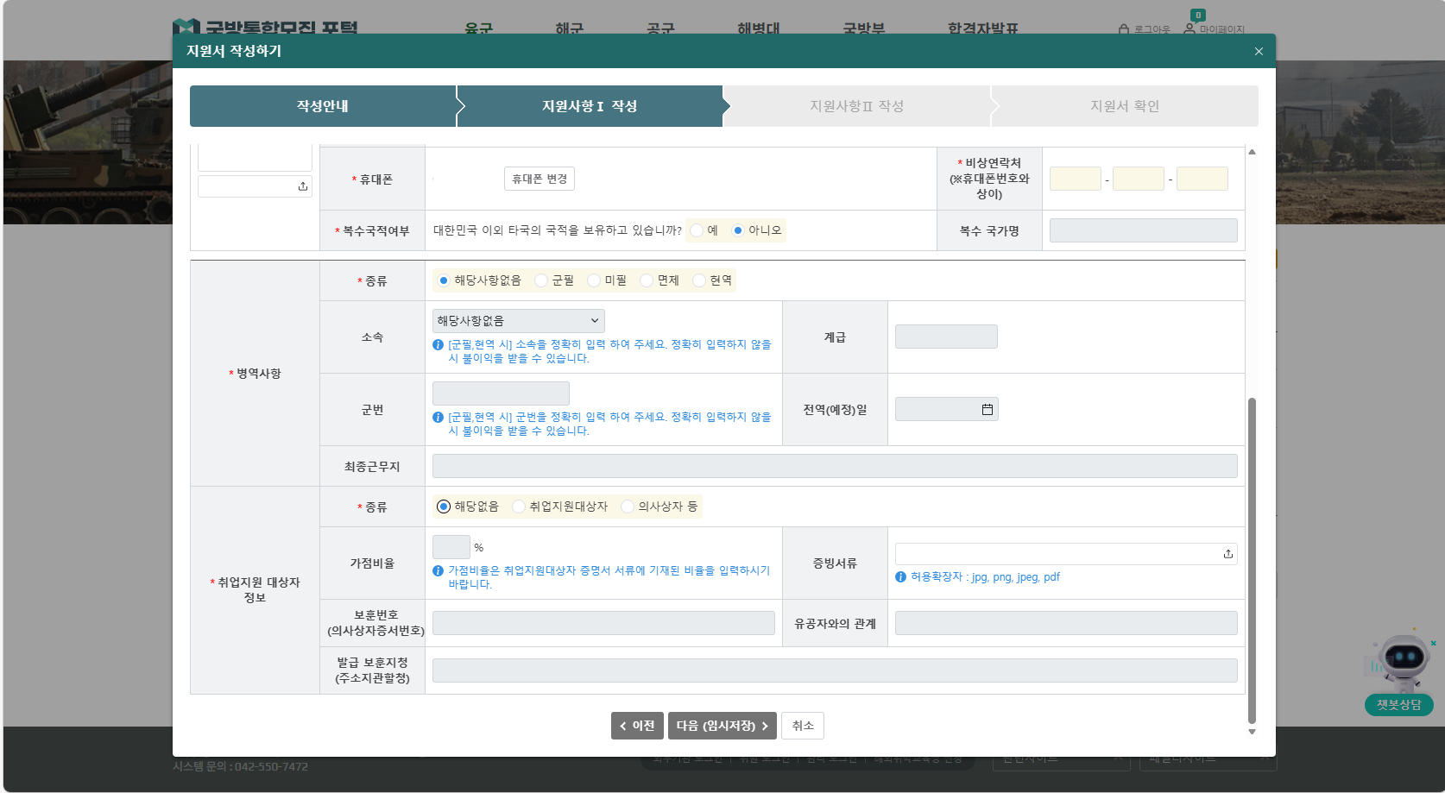
1. 지원 준비
2. 지원서 작성
3. 지원 내역 확인
접속 및 로그인
공고 확인
개인정보수집
동의
지원사항
작성
한국사
입력
자격/면허
입력
영어
입력
입력사항 확인
및 결제
지원서
보기
수험표
출력
⑪ [병역사항]을 입력합니다.
⑫ [취업지원 대상자 정보]를 입력합니다.
본인이 사전에 확인한 대상자 여부와
가점비율 등을 정확히 입력해야 합니다.
취업지원 대상자: 국가보훈부 및 지방보훈청
☎ 국가보훈부 상담센터 1577-0606
의사상자 등: 보건복지부
☎ 보건복지부 사회서비스자원과 044-202-3255
9

Slide 10
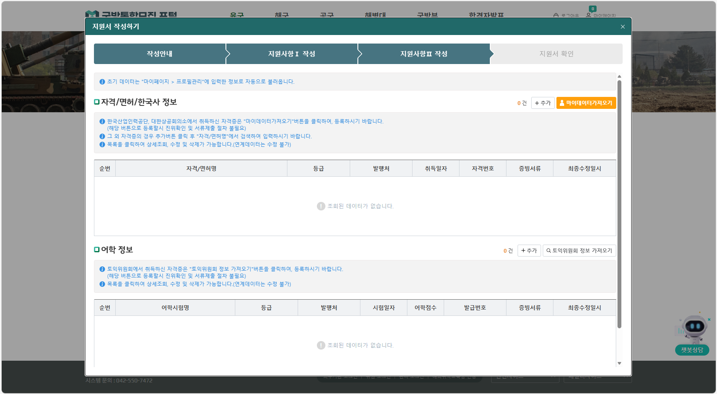
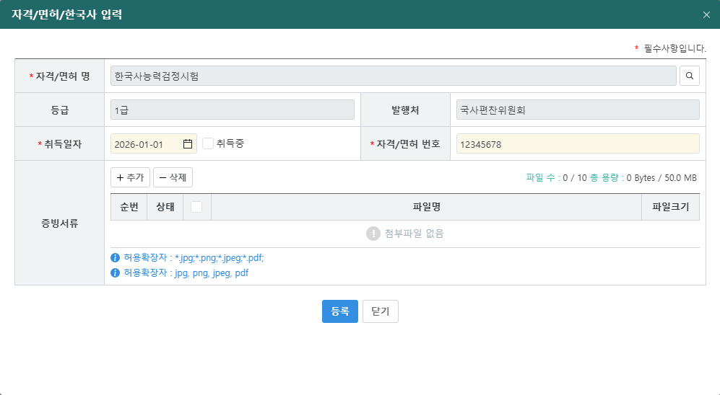
1. 지원 준비
2. 지원서 작성
3. 지원 내역 확인
접속 및 로그인
공고 확인
개인정보수집
동의
지원사항
작성
한국사
입력
자격/면허
입력
영어
입력
입력사항 확인
및 결제
지원서
보기
수험표
출력
① [추가]를 클릭하면 [자격/면허]창이
열립니다.
② '한국사능력검정시험'을 검색하여
해당하는 급수를 선택합니다.
③ [취득일자]와 [인증번호]를 입력합니다.
인증번호: '-'를 제외한 숫자 8자리
취득 예정인 경우 [취득중]에 체크
관련 정보를 정확하게 입력하지 않아
해당 시험 기관에서 조회가 되지 않을 시
불이익은 응시자 본인의 책임입니다.
④ 시험기관에 진위확인하므로
증빙서류는 제출하지 않아도 됩니다.
10

Slide 11
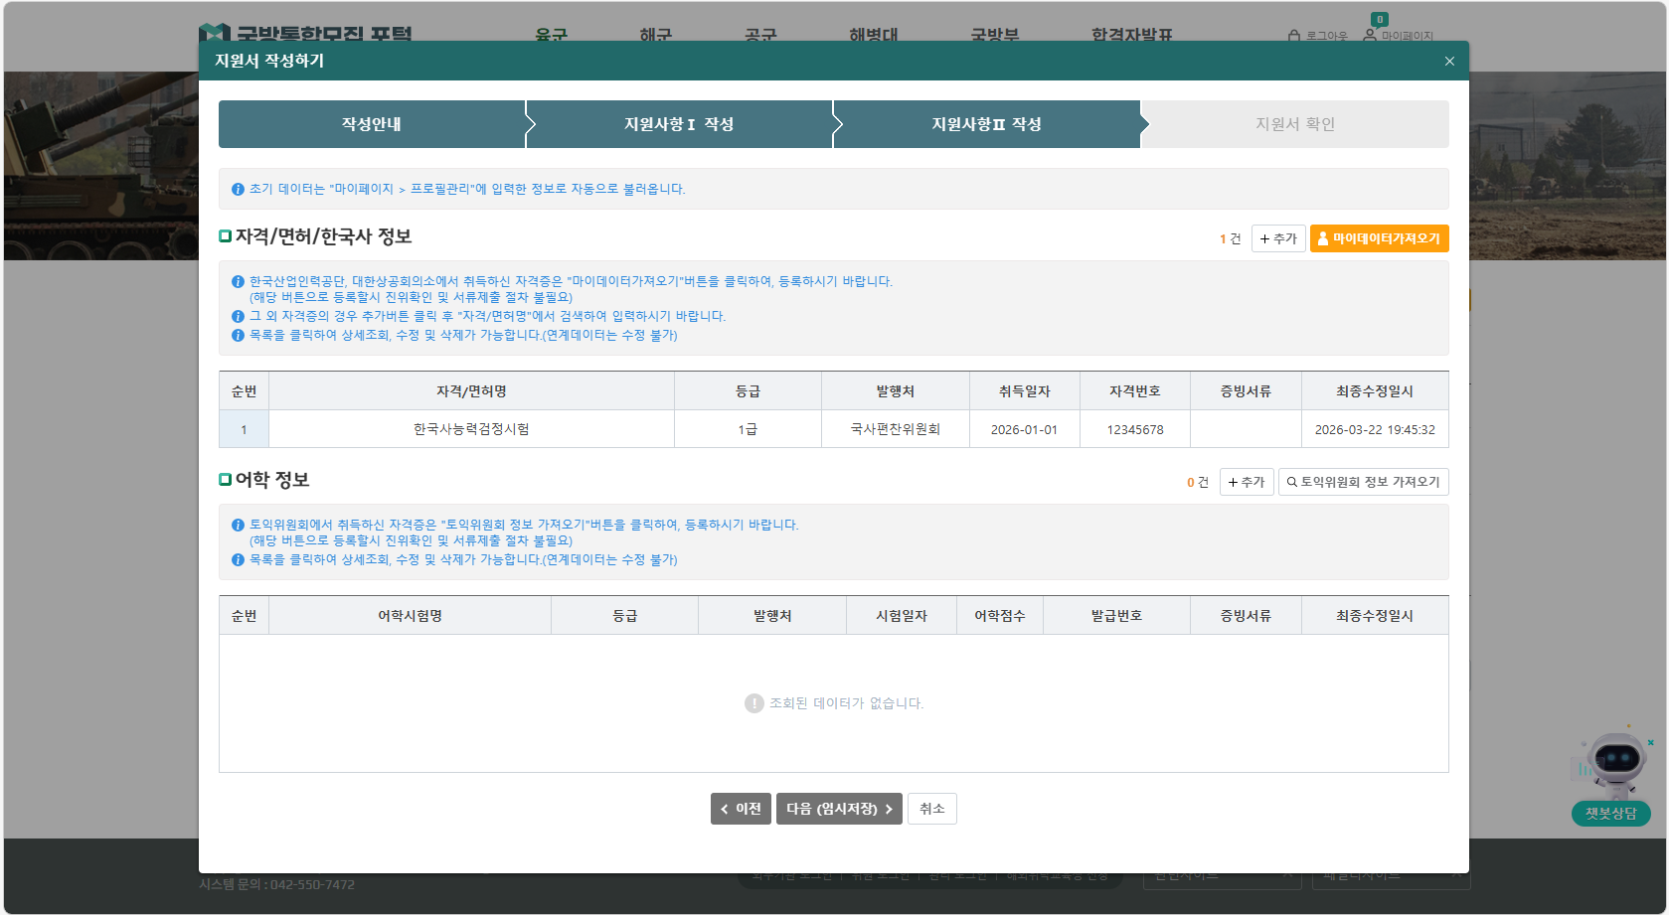
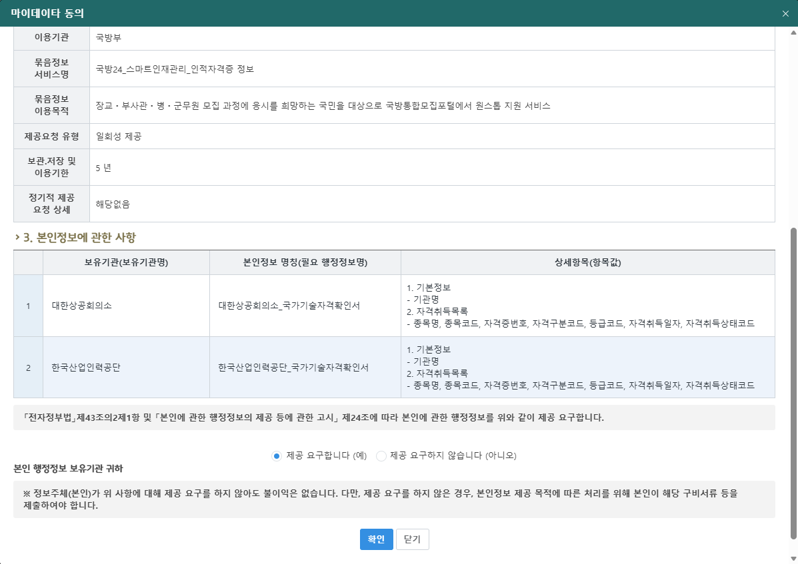
1. 지원 준비
2. 지원서 작성
3. 지원 내역 확인
접속 및 로그인
공고 확인
개인정보수집
동의
지원사항
작성
한국사
입력
자격/면허
입력
영어
입력
입력사항 확인
및 결제
지원서
보기
수험표
출력
① 한국산업인력공단, 대한상공회의소에서
취득하신 자격증은 [마이데이터가져오기]
연계가 가능합니다.
[마이데이터가져오기]를 활용하는 경우
자격 번호 입력 등 추가 절차 불필요합니다.
가산되는 자격증/면허증을 2개 이상 보유한
응시자는 본인에게 유리한 것 하나만 선택해
입력하시기 바랍니다.
11

Slide 12

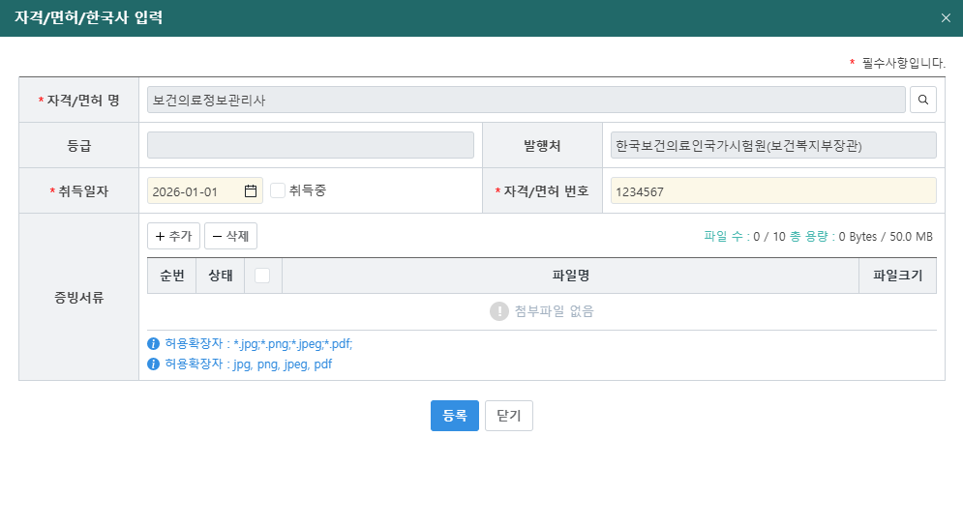
1. 지원 준비
2. 지원서 작성
3. 지원 내역 확인
접속 및 로그인
공고 확인
개인정보수집
동의
지원사항
작성
한국사
입력
자격/면허
입력
영어
입력
입력사항 확인
및 결제
지원서
보기
수험표
출력
② 나머지 자격증은 [추가]를 클릭합니다.
③ '자격/면허명'을 검색하여 선택합니다.
유리한 것 하나만 선택해 입력하시기
바랍니다.
④ 취득일자와 자격/면허번호를 입력합니다.
'-'를 제외한 숫자만 입력
알파벳 포함 시 반드시 대문자
취득 예정인 경우 [취득중]에 체크
정보를 정확하게 입력하지 않아 해당 시험
기관에서 조회 되지 않을 시 불이익은
응시자 본인의 책임입니다.
⑤ 시험기관에 진위확인하므로
증빙서류는 제출하지 않아도 됩니다.
12

Slide 13
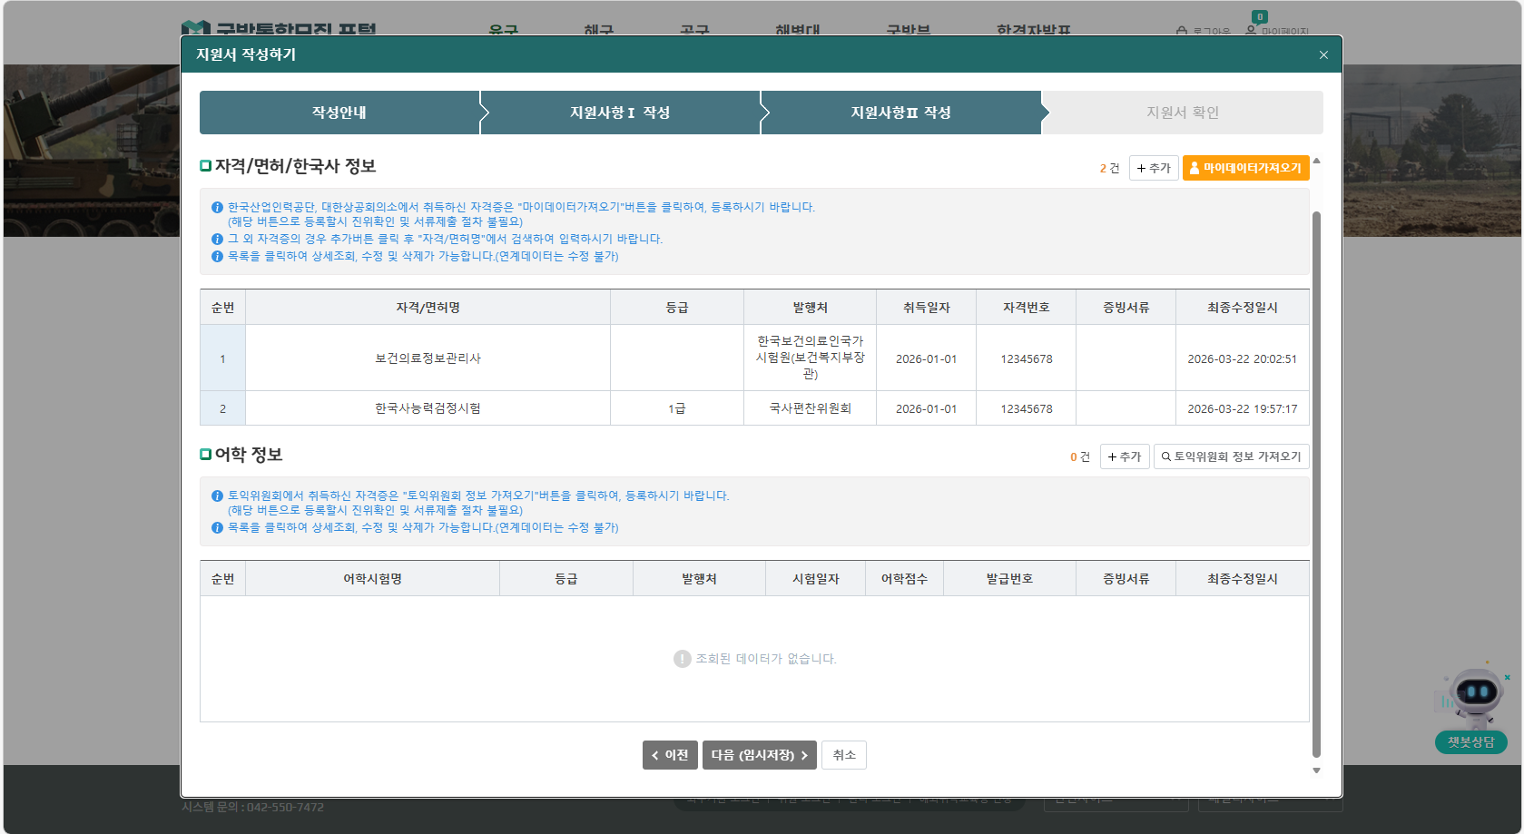
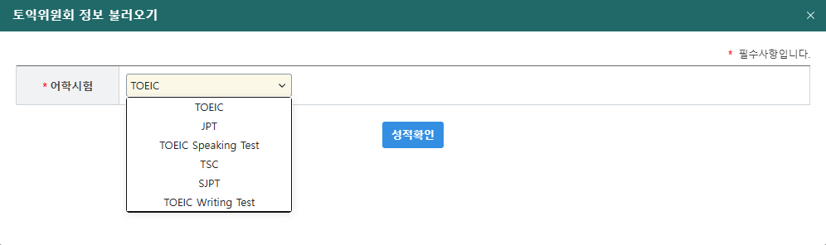
1. 지원 준비
2. 지원서 작성
3. 지원 내역 확인
접속 및 로그인
공고 확인
개인정보수집
동의
지원사항
작성
한국사
입력
자격/면허
입력
영어
입력
입력사항 확인
및 결제
지원서
보기
수험표
출력
① 토익위원회에서 취득한 성적은
[토익위원회 정보 가져오기]를 클릭하여
등록합니다.
활용하는 경우 점수, 발급번호 입력 등
추가 절차 불필요합니다.
② [어학시험] 종류를 선택 후
[성적확인]을 클릭하여 성적을 등록합니다.
13

Slide 14

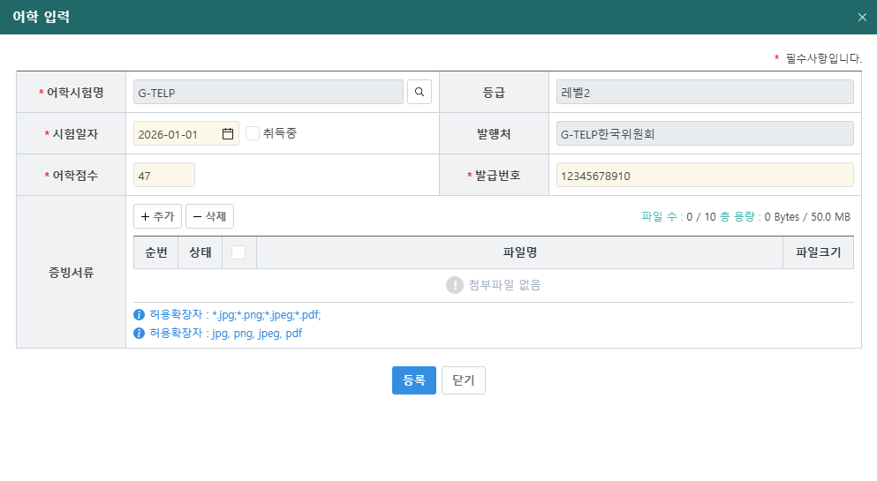
1. 지원 준비
2. 지원서 작성
3. 지원 내역 확인
접속 및 로그인
공고 확인
개인정보수집
동의
지원사항
작성
한국사
입력
자격/면허
입력
영어
입력
입력사항 확인
및 결제
지원서
보기
수험표
출력
③ 토익위원회를 제외한 다른 기관의
영어성적은 [추가]를 눌러 등록합니다.
④ 해당 시험을 선택합니다.
⑤ [시험일자]를 입력합니다.
⑥ [어학점수]와 [발급번호]를 입력합니다.
발급번호: '-'를 제외하고 숫자만
TOEIC, TEPS: 6자리 / TOEFL: 16자리
G-TELP: 11자리 / FLEX: 10자리
정보를 정확하게 입력하지 않아
조회가 되지 않을 시 불이익은
응시자 본인의 책임입니다.
⑦ 시험기관에 진위확인하므로
증빙서류 첨부는 불필요합니다.
단, 외국에서 취득한 영어성적은 성적표 첨부
14

Slide 15
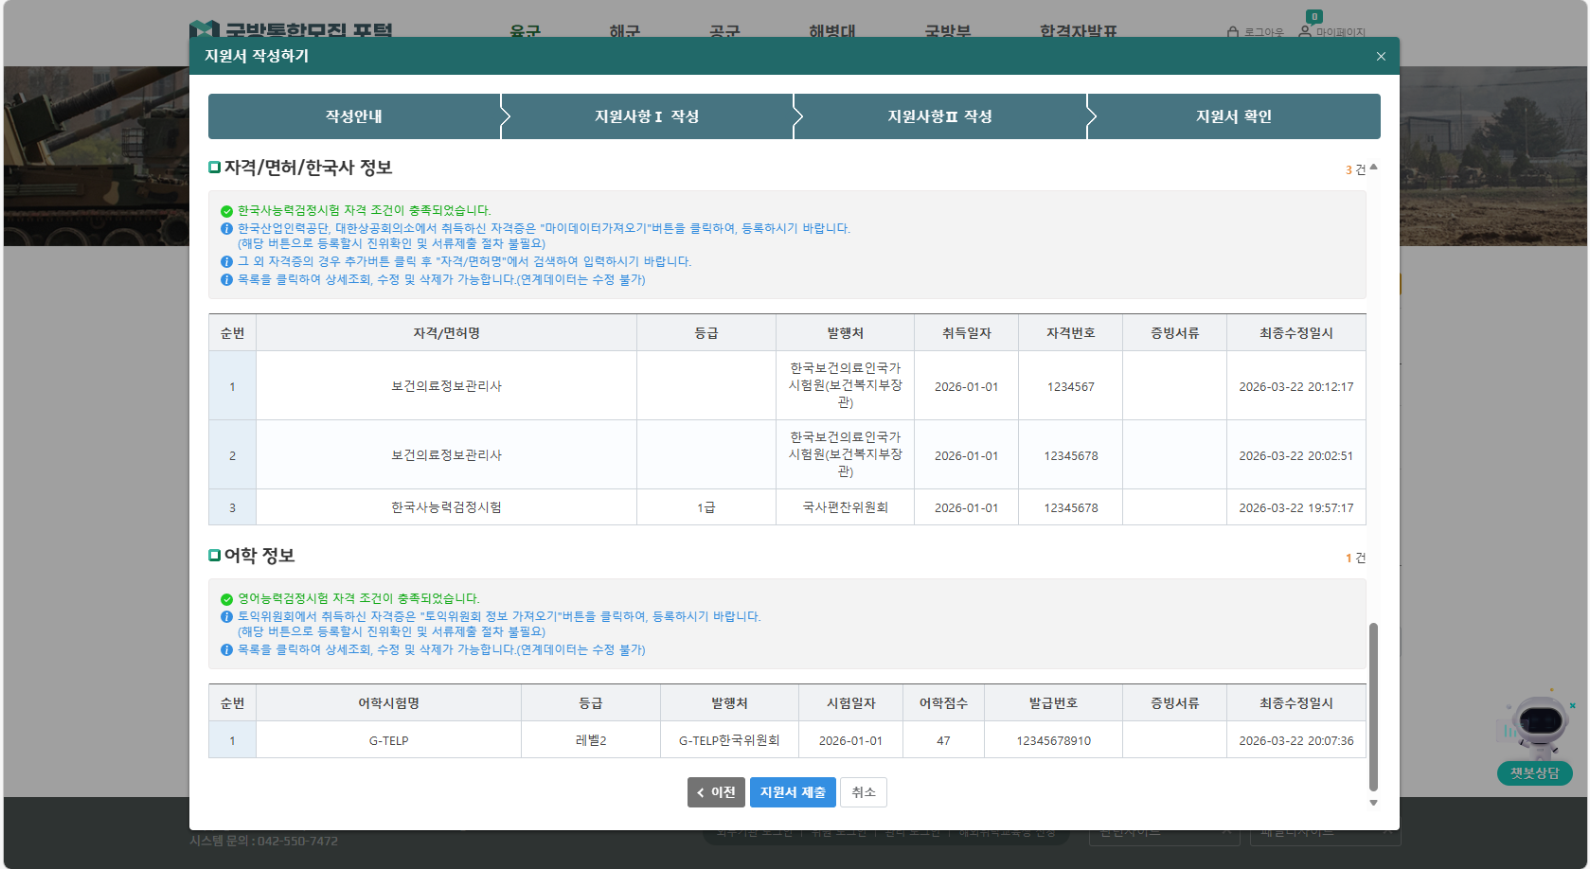
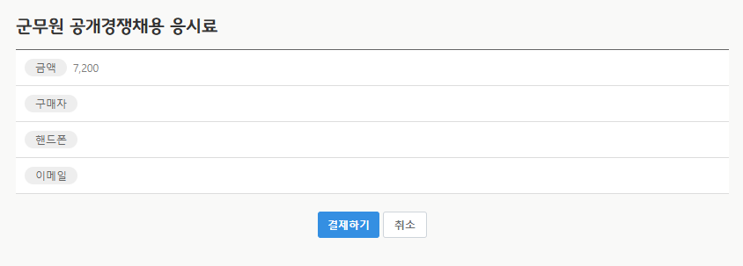
1. 지원 준비
2. 지원서 작성
3. 지원 내역 확인
접속 및 로그인
공고 확인
개인정보수집
동의
지원사항
작성
한국사
입력
자격/면허
입력
영어
입력
입력사항 확인
및 결제
지원서
보기
수험표
출력
① [지원사항], [인적사항] 등이 정확하게
입력되었는지 확인합니다.
② '한국사능력검정시험 자격 조건 충족'
여부를 확인합니다.
③ 응시 자격증 및 면허증 소지 필수직렬은
'응시 자격 충족' 여부를 확인합니다.
④ '영어능력검정시험 자격 조건 충족'
여부를 확인합니다.
⑤ [지원서 제출]을 클릭합니다.
⑥ '금액'을 확인 후 [결제하기]를 눌러
응시수수료 결제를 진행합니다.
9급: 5,200원 / 7급: 7,200원
(이체수수료 포함)
15

Slide 16
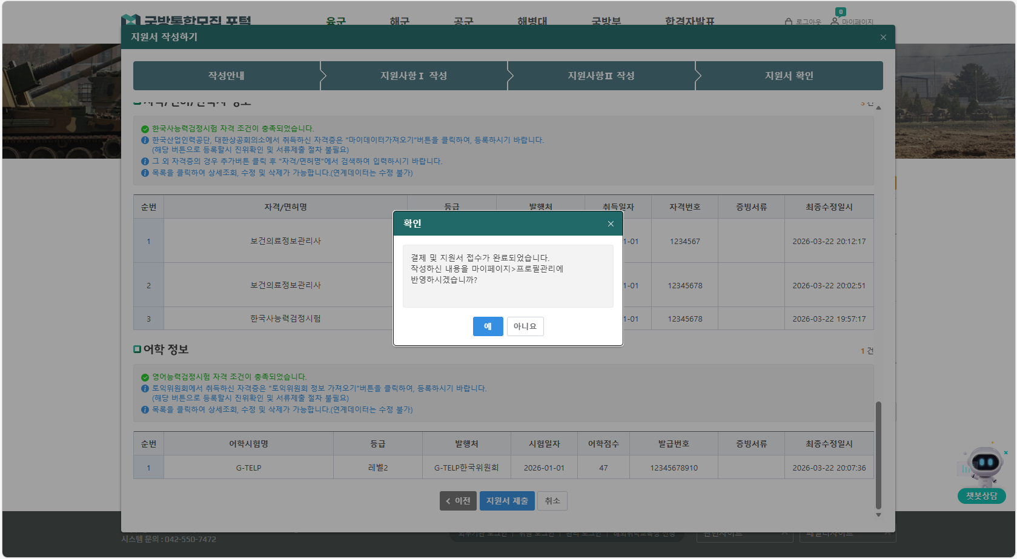
1. 지원 준비
2. 지원서 작성
3. 지원 내역 확인
접속 및 로그인
공고 확인
개인정보수집
동의
지원사항
작성
한국사
입력
자격/면허
입력
영어
입력
입력사항 확인
및 결제
지원서
보기
수험표
출력
⑦ 원서접수가 완료되었습니다.
16

Slide 17
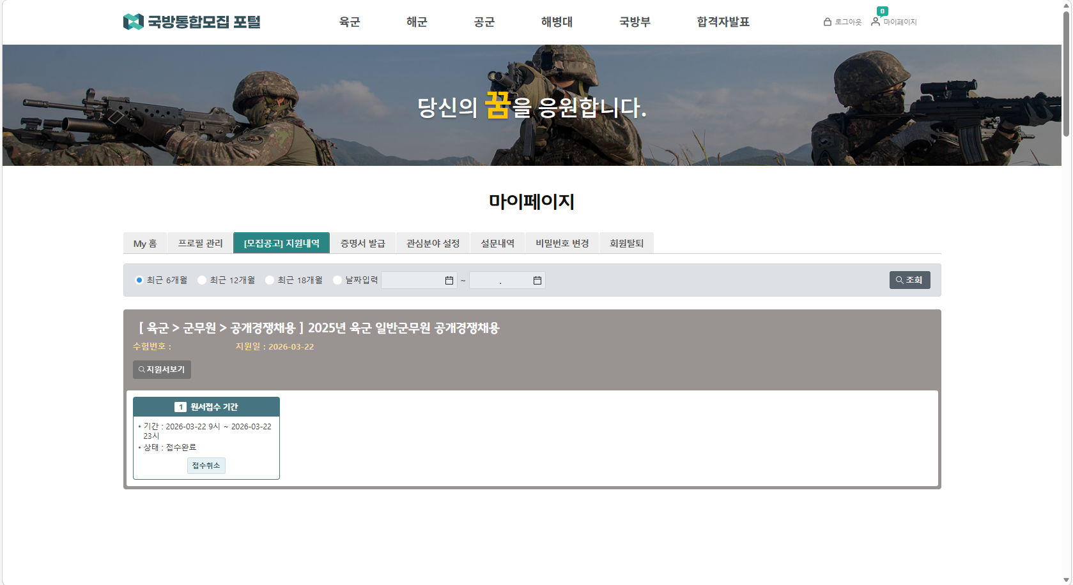
1. 지원 준비
2. 지원서 작성
3. 지원 내역 확인
접속 및 로그인
공고 확인
개인정보수집
동의
지원사항
작성
한국사
입력
자격/면허
입력
영어
입력
입력사항 확인
및 결제
지원서
보기
수험표
출력
① [마이페이지]에서 지원 내역을 확인할
수 있습니다.
② [모집공고] 지원내역에서 접수한 과정의
지원서를 확인합니다.
③ [지원서 보기]에서 지원서를 확인하고,
원서 접수 기간 내에 수정할 수 있습니다.
원서접수 기간 중 지원서 내용을 수정할 수 있으나
원서접수 기간 종료 후에는 수정이 불가함.
[프로필 관리]에서 수정한 내용은
접수한 지원서에 자동 반영되지 않으니
주의 바랍니다.
④ 원서접수 기간 및 취소 기간에
접수 취소가 가능합니다.
공군
공군
17

Slide 18
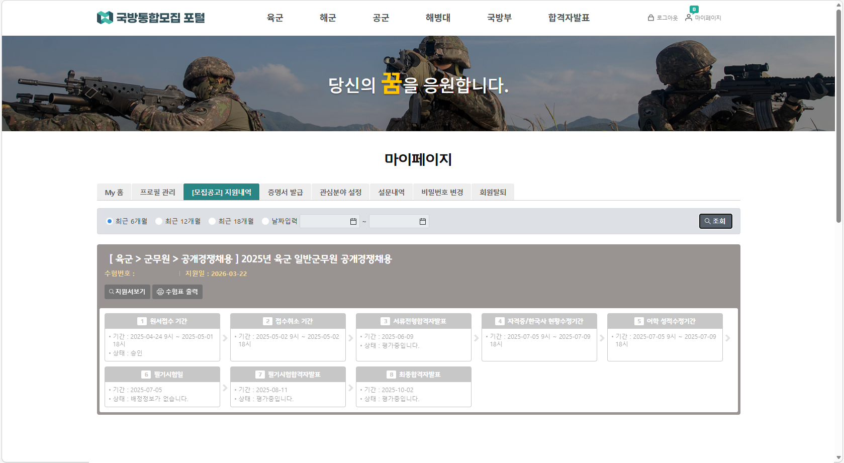
1. 지원 준비
2. 지원서 작성
3. 지원 내역 확인
접속 및 로그인
공고 확인
개인정보수집
동의
지원사항
작성
한국사
입력
자격/면허
입력
영어
입력
입력사항 확인
및 결제
지원서
보기
수험표
출력
① [마이페이지] - [모집공고] 지원 내역에서
원서접수 마감 이후 수험표를
출력할 수 있습니다.
② 채용 과정 진행 중 지원 상태를
확인할 수 있습니다.
공군
공군
18

Slide 19
원서접수 유의사항
원서접수 취소는 정해진 접수 기간 및 취소 기간에만 가능합니다.
응시 직급은 접수 후 수정 불가 — 취소 후 재접수 필요
자격번호, 인증번호는 '-' 제외 숫자만 정확히 입력
프로필 관리에서 수정한 내용은 접수된 지원서에 자동 반영되지 않음.
결제 완료 전까지는 접수가 확정되지 않음.
자주 묻는 질문
Q. 증빙서류를 꼭 첨부해야 하나요?
A. 시험기관에서 진위확인을 하므로 증빙 첨부 불필요. 단, 외국 취득 영어성적은 성적표 첨부.
Q. 응시수수료는 얼마인가요?
A. 9급 5,200원, 7급 7,200원 (이체수수료 포함)
Q. 마이데이터로 자격증을 여러 개 가져왔는데?
A. 가산 자격증이 2개 이상이면 유리한 것 1개만 선택하세요.
19

Slide 20
감사합니다.
국방통합모집 포털 | https://m-recruit.mnd.go.kr | 시스템 문의 042-552-1453 또는 1457

